Slide 1
НЕ ОСТАВЛЯЙТЕ ДЕТЕЙ БЕЗ НАДЗОРА!
Соц. педагог: Хомякова Елена Алексеевна

Slide 2
Особое попечение и помощь
Безнадзорным считается несовершеннолетний, контроль за поведением которого отсутствует вследствие неисполнения или ненадлежащего исполнения обязанностей по его воспитанию, обучению и (или) содержанию со стороны родителей или законных представителей либо должностных лиц (Федеральный закон от 24.06.1999 N 120-ФЗ "Об основах системы профилактики безнадзорности и правонарушений несовершеннолетних" (с изменениями от 03.12.2011)). Следует отметить, что безнадзорным несовершеннолетний считается не только в случае полного неисполнения родителями или законными представителями своих обязанностей по его воспитанию и содержанию, но и в случае исполнения таких обязанностей, но явно в недостаточном объеме. Ведь для того, чтобы из ребенка выросла всесторонняя личность, нужно не только обеспечивать его всем необходимым в материальном плане, но и постоянно воспитывать, интересоваться его жизнью, следить за учебой, кругом общения и времяпровождением.

Slide 3
В соответствии с ч. 1 ст. 38 Конституции РФ материнство и детство, а также семья находятся под защитой государства. В части 2 той же статьи указывается, что забота о детях, их воспитание - равное право и обязанность родителей. Таким образом, защита прав детей - одно из приоритетных направлений не только Российского государства, но и мирового сообщества. Государство, возлагая на родителей основную обязанность по воспитанию детей и заботе о них, создало многочисленные инструменты, позволяющие пресекать нарушения их прав, - это и возможность представительства интересов детей их родителями и законными представителями в любых инстанциях, и защита детей от "плохих" родителей.

Slide 4
Родители имеют преимущественное право перед всеми другими лицами на воспитание ребенка. Право родителей на воспитание детей должно обеспечиваться надлежащим исполнением родителями обязанностей по их воспитанию, от выполнения которых во многом зависит духовный мир ребенка, его готовность к межличностному общению, стремление к знаниям, способность здраво оценивать свои поступки и контролировать чувства и эмоции. Родители должны быть для своих детей положительным примером. Отметим, что за воспитание своего ребенка родители несут не только нравственную, но и гражданскую, административную и уголовную ответственность. А самой распространенной мерой ответственности за ненадлежащее семейное воспитание детей является лишение родительских прав.

Slide 5
Права и обязанности родителей
На днях в Общественной палате обсуждали законопроект, который позволил бы наказывать родителей, оставляющих своих детей без присмотра. Речь идет о так называемых беспечных родителях, которые отпускают детей в одиночестве гулять на детской площадке или не забирают после школы. Пока законопроект только разрабатывается, но уже ясно, что принятие подобного закона вызовет в обществе яростную дискуссию.

Slide 6
Законопроект, который разрабатывает комитет Госдумы по вопросам семьи, женщин и детей совместно с Общественной палатой, может переломить ситуацию. Что же ждет нерадивых родителей?
В первую очередь будут строго контролировать посещаемость занятий в школах. Если родители закрывают глаза на то, что ребенок прогуливает уроки без уважительной причины, то их будут привлекать к административной ответственности — штрафу от 100 до 500 рублей. Можно будет забыть и о вечерних прогулках, а также походах в игровые залы и интернет-кафе без взрослых. Тем, кто младше десяти лет, выход на улицы в одиночестве будет запрещен после 20.00. Не достигшим 14 лет нечего делать на улице после 22.00, а 16 лет — после 23.00.

Slide 7
Один дома? Ждите неприятностей
Во многих странах мира давно действуют подобные нормы.
Если американские родители оставляют своих детей, которым еще не исполнилось 12 лет, одних дома или на улице, то соседи или знакомые сообщат об этом в специальные государственные агентства. И тогда родителям грозит большой штраф и воспитательные курсы.
В Англии оставление детей в возрасте до 14 лет одних считается уголовным преступлением. В Германии можно попасть в тюрьму за оставление ребенка до 14 лет одного даже на пятнадцать минут.

Slide 8
Высокая степень “родительского надзора” измеряется осведомленностью родителей и способностью дать ответ на следующие вопросы:
1. Знаете ли Вы, с кем дружит Ваш ребенок? 2. Если ребенок собирается прийти домой позже назначенного часа, знает ли он, что должен позвонить и предупредить Вас? 3. Знаете ли Вы, где Ваш ребенок проводит время после школы, и чем он занимается? 4. Говорит ли Вам ребенок о том, с кем он идет гулять? 5. Знаете ли Вы, где Ваш ребенок, когда он гуляет по вечерам? 6. Знаете ли Вы, каким образом ребенок тратит свои деньги? 7. Знакомы ли Вы с родителями друзей своего ребенка-подростка? 8. Обсуждаете ли Вы с ребенком его планы с друзьями? Некоторые родители предпочитают не вмешиваться в жизнь ребенка, полагая, что таким образом они нарушили бы его независимость. В некоторых случаях ребенок может расценить подобные вопросы как вмешательство в личную жизнь и откажутся отвечать на них, считая, что родители слишком требовательны и навязчивы.

Slide 9
Существует три ключевых момента, о которых необходимо помнить при правильном родительском надзоре:
1. Родительский надзор приносит наиболее удачные результаты в том случае, если между родителями и детьми уже установлены хорошие плодотворные отношения. Члены семьи должны демонстрировать взаимоуважение, и в семье должен существовать определенный кодекс поведения со своими правилами.

Slide 10
2. Родителям следует подходить к вопросу о надзоре за подростком с точки зрения заботы, дружеского наставления и уважения. Ответы на многие вопросы могут быть даны из чистой любезности, следует помнить об этом. Необходимо знать примерное время возвращения того или иного члена семьи домой и знать, как связаться друг с другом в случае непредвиденных ситуаций. Для детей также важно знать, где находятся их родители, и как с ними связаться. Это не что иное, как проявление уважения по отношению друг к другу и разумная забота о безопасности членов семьи.

Slide 11
3. Начните практиковать определенные правила поведения, когда Ваши дети достаточно юны, и сами представляйте идеальный пример. Если ходите быть в курсе местоположения детей, сами всегда докладывайте им, куда идете. В самом раннем возрасте объясните и покажите им, насколько важно всем членам семьи всегда быть на связи и заботиться друг о друге.

Slide 12
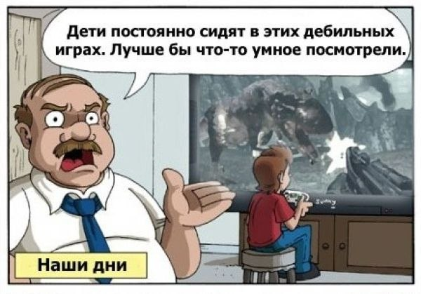
Наши дни

Slide 13
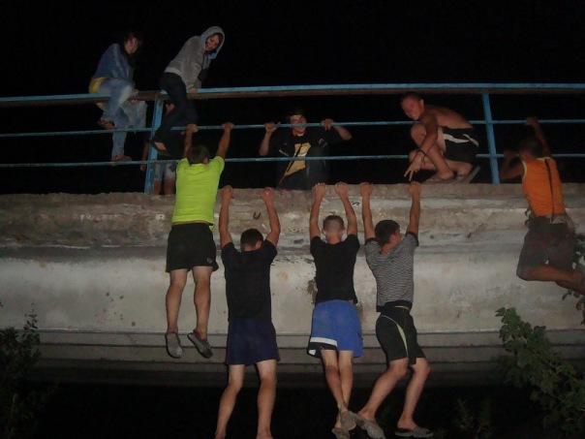

Slide 14
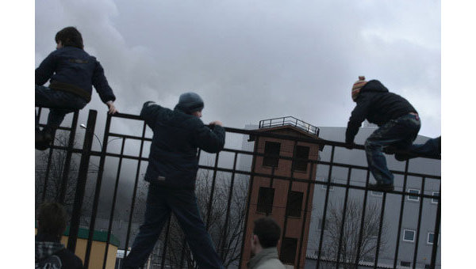
Дети и подростки развивают самооценку в зависимости от степени участия родителей в их жизни. Некоторых подростков родительское вмешательство и надзор сильно раздражают, но ведь мы беспокоимся только о тех вещах, которые действительно представляют для нас важность. Поэтому родительский надзор не стоит расценивать как строгое наблюдение, это всего лишь проявление любви и заботы. Это хорошее послание любому подростку.

Slide 15
Семья - главный институт воспитания. То, что человек приобретает в семье, он сохраняет в течение всей последующей жизни. Семья создаёт у человека понятие дома не как помещения, где он живёт, а как чувства, ощущение места, где его ждут, любят, ценят, понимают и защищают.
Внимательные родители ни за что не оставят без внимания изменившееся поведение ребенка. Поэтому так важно, чтобы в семье между родителями и детьми были доверительные отношения.

Slide 16
Занятость родителей приводит к отсутствию должного внимания с их стороны к ребенку, и как следствие – его асоциальное поведение. Например, дефицит внимания к ребёнку приводит к ухудшению его успеваемости, у обучающегося, как правило, появляется психологический дискомфорт оттого, что он не усваивает дальнейшего материала, ощущает себя ненужным на уроке, ему скучно, и он ищет понимание у дворовых ребят, «друзей с улицы». В конечном итоге, он может стать добычей преступной среды. Ликвидация пробелов в знаниях учащихся является важным компонентом в системе ранней профилактики асоциального поведения. Ежедневный контроль успеваемости со стороны родителей позволят своевременно принять меры к ликвидации пробелов в знаниях. Борьба с прогулами занятий является вторым важным звеном в воспитательной и учебной работе, обеспечивающим успешную профилактику правонарушений. Необходимо учитывать, что у ученика, прогулявшего хотя бы один день занятий, если не принять к нему своевременных мер, появляется чувство безнаказанности, которое подтолкнет его на повторные прогулы и в конечном итоге превратит в злостного прогульщика. Такого подростка легко вовлечь в наркоманию и преступную деятельность.

Slide 17
Организация досуга учащихся, широкое их вовлечение в занятия спортом, художественное творчество, кружковую деятельность помогает удовлетворить потребность ребят в общении, организует их активность в школе, значительно ограничивая риск мотивации на асоциальное поведение.

Slide 18
Пропаганда здорового образа жизни должна исходить из потребностей детей и их естественного природного потенциала. Исследования ученых показали, что современные дети испытывают потребность в знаниях о здоровье и здоровом образе жизни; озабоченность перспективой, как своего здоровья, так и здоровья своих близких, своих будущих детей. Но эти потребности должны воспитываться также, в первую очередь, в семье.

Slide 19
Tecт "Я - родитель, я - приятель?!"
1. Вы смотрите по телевизору фильм, но ваш ребенок требует пе­реключить на другую программу: там выступают рок-музыканты. Как вы поступите? А) выполните просьбу и будете смотреть передачу вместе; б) просите подождать, так как фильм скоро закончится; в) не обращаете внимания на просьбу ребенка; г) злитесь на ребенка за то, что он обратился с такой просьбой. 2. Вы видите в своих детях: а) людей, равных себе; б) людей, копирующих вас в молодости; в) маленьких взрослых; г) благодарных слушателей. 3. Какую прическу вы предпочитаете? А) которая больше всего вам подходит; б) которая отвечает последней моде; в) которая копирует чью-то прическу; г) которая копирует стиль ребенка.
4. Немного о возрасте родителей: а) знают ли дети ваш возраст; б) вы подчеркиваете возрастную черту между собой и детьми; в) вы не обращаете внимания на разницу в возрасте между собой и детьми; г) постоянно требуете признания от детей понимания того, что вы старше. 5. Какого стиля в одежде вы придерживаетесь? А) стараетесь не отставать в одежде от молодежного стиля; б) стараетесь одеваться так, как советует ваш ребенок; в) стараетесь надевать ту одежду, которая вам подходит; г) следуете своему пониманию стиля. 6. Представьте, что ваш сын-подросток вдел в ухо серьгу или дочь сделала пирсинг. Как вы поступите? А) посчитаете это личным делом ребенка; б) станете подшучивать над его (ее) поступком; в) признаете, что это стильно; г) сделаете то же самое.

Slide 20
7. Если музыка звучит в доме на полную громкость: а) вы затыкаете уши ватой; б) уменьшаете громкость; в) миритесь с увлечением своего ребенка; г) включаете еще громче. 8. Если вы спорите со своим ребенком, то: а) стараетесь ему не возражать; б) признаете его правоту; в) спорите до полной победы; г) уходите от спора. 9. Ваш ребенок празднует день рождения: а) вы вместе с ним за одним столом; б) оставляете ребят одних; в) обслуживаете детей за столом; г) уходите из дома.

Slide 21
10. Ребенок идет на дискотеку: а) вы идете вместе с ним; б) вы не разрешаете ему идти; в) вы выясняете, с кем идет ваш ребенок; г) вы ограничиваете его во времени. 11. В общении со своими детьми Вы: а) откровенны, б) закрыты, в) сдержанны, г) открыты. 12. В отношениях со своими детьми Вы: а) ведете себя как приятель; б) как строгий судья; в) как друг; г) как родитель.

Slide 22
Тест для родителей: «Какой вы родитель?»
Говорите ли вы ребёнку следующие фразы? 1. Сколько раз тебе повторять? 2. Посоветуйте мне, пожалуйста. 3. Не знаю, что бы я без тебя делала! 4. И в кого ты такой уродился? 5. Какие у тебя замечательные друзья! 6. Ну на кого ты похож?! 7. Вот я в твоё время… 8. Ты моя опора и помощник! 9. Ну что за друзья у тебя? 10. О чём ты только думаешь? 11. Какой ты у меня умница? 12. А как ты считаешь сынок (доченька)? 13. У всех дети, как дети, а ты… 14. Какой ты у меня сообразительный!

Slide 23
Основная ответственность за жизнь и здоровье детей лежит на вас, на родителях!!!
Контролируйте своих детей, отслеживайте, где они проводят время и с кем. До какого времени они у вас находятся на улице.
Восточная мудрость гласит:
«Если ты думаешь на год вперед – посади семя. Если ты думаешь на десятилетия вперед, - посади дерево. Если ты думаешь на век вперед, воспитай человека».

